Slide 1
Landsmøte 2021

Slide 2
Sak 10.1 Revisjon av vedtektene Revisjonskomite for vedtekter og organisatoriske spørsmål
Komitemedlemmer:
John Fiskvik, styrets representant
Marit Brevik
Jan Onarheim
Jan Ole Bjørnholt
Ådne Njå, komiteleder
Landsmøte Motvind Norge 2021

Slide 3
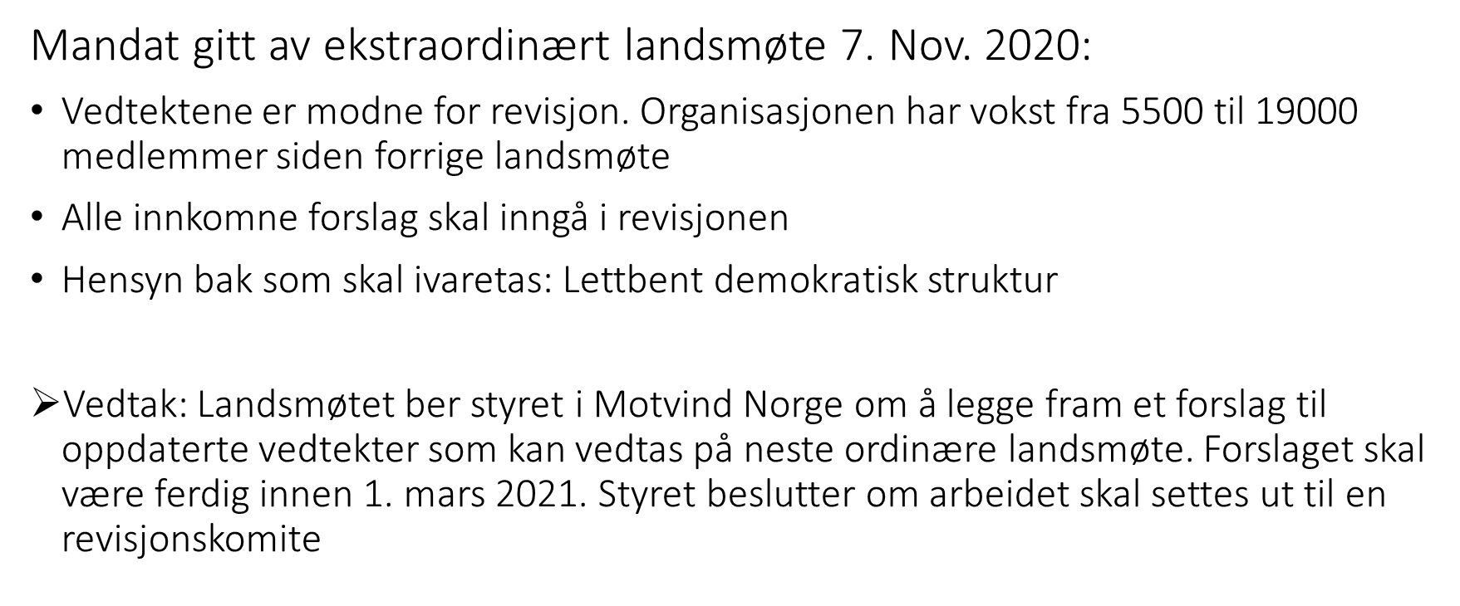
Landsmøte Motvind Norge 2021

Slide 4
Kort om komiteens arbeid:
Avholdt ca. 20 møter
Utført revisjonsarbeid av tidligere innkomne forslag til ELM20, (~ca 40)
Presentert forslag på Motvind Norge’s seminar i februar -21
Tatt imot og utført revisjonsarbeid av innkomne forslag til LM21, (~25)
Gjennomført høring av vedtektsforslaget ute hos etablerte regionledd
Presentert forslag for styret i Motvind Norge ved 3 styremøter
Landsmøte Motvind Norge 2021

Slide 5
Forslaget i hovedtrekk:
Et helt nytt sett av vedtekter
Mer enn en endring av enkelt paragrafer
Det innbærer en endring av Motvind Norge’s struktur
Organisasjonens formåls§ er uendret
Spesifikt; Paragraf vedr. økonomi og ansettelser er styrket med ansvar, roller og myndighet
Landsmøte Motvind Norge 2021

Slide 6
Motvind Norge - En styrket demokratisk organisasjon:
Demokratiet i organisasjonen sikres gjennom etablering av regionlag i tillegg til lokallag
Ikke rigide grenser for regionlag. Viktigst at hele landet er dekket
Ledelsen i regionlagene velges på sitt årsmøte hvor lokallagene er representert med medlemmer fra sin medlemsmasse
Nytt styrende organ under Landsmøtet: Landsstyret – der regionlagslederene sitter sammen med Sentralstyret, som på denne måten sikrer mulighet for direkte påvirkning fra lokallagene via regionledelsen til Landsstyret
Landsmøte Motvind Norge 2021

Slide 7
Motvind Norge - En styrket demokratisk organisasjon:
Forbedret slagkraft i organisasjonen, sikrer effektiv kommunikasjon
Den vertikale kommunikasjonen forbedres – begge veier
På denne måten får man fortløpende oversikt over hvor ressurser og innsats trengs i kampen
Organisasjonen vil fortsatt være «lettbent», men ha bedret evne til rask omstilling ved endringer i rammebetingelsere via regionledelsen til Landsstyret
Landsmøte Motvind Norge 2021

Slide 8
Hovedargumenter for foreslått strukturendring:
Den vil skape større lokalt engasjement, medvirkning og dermed økt demokrati også der hvor det er medlemmer hvor man ikke har lokal vindkraftutbygging
Den vil medføre større synlighet på regionsnivå. Det har større tyngde i media og overfor lokale politikere dersom man uttaler seg som regionsleder enn som vanlig medlem i Motvind Norge
Endringene muliggjør en rettferdig representasjon av medlemmene til Landsmøtet, med valgte delegater
Det gir organisasjonen økt troverdighet
Landsmøte Motvind Norge 2021

Slide 9
Hovedargumenter for foreslått strukturendring:
Det er grunn til å tro at kampen mot vindkraft vil stå på en stund, (lenger enn til førstkommende st.t. valg og også det neste). Til det arbeidet trengs en sterk og bred organisasjon forankret i lokale og regionale lag som er rigget for kommende valgkamp. Opplysnings og motstands - arbeidet må føres på flere nivåer
Landsmøtet 2021 skal forhåpentligvis vedta flere sterke og viktige resolusjoner som går på å sikre vårt naturmangfold, trygge folkehelsen og gjøre Motvind Norge enda tydeligere i kampen mot vindkraft. Budskapet skal ut til myndigheter, media, politikere og folket. Til det trengs det en organisasjonsendring av Motvind Norge
Landsmøte Motvind Norge 2021

Slide 10
Landsmøte Motvind Norge 2021

